Slide 1
Stockage

Slide 2
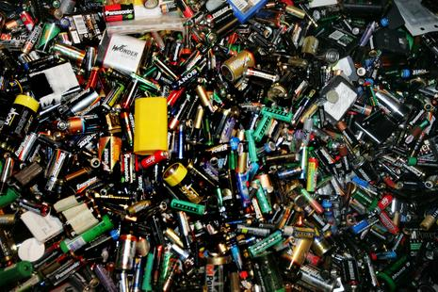
Les batteries

Slide 3
sommaire
Problématique
Principe de fonctionnement
-Histoire de la batterie
-Qu’est ce qu’une batterie
-Principe de fonctionnement
Exemple et cas d’utilisation
Conclusions et perspective d'avenir

Slide 4
problématique
Comment le stockage de l’électricité est réutilisé dans les appareils électroniques. Les batteries ne restituent pas 100% de l’énergie qu’elles consomment. Pourquoi? Pourrait ont vraiment avoir un rendement de 100% ?

Slide 5
Principe de fonctionnement

Slide 6
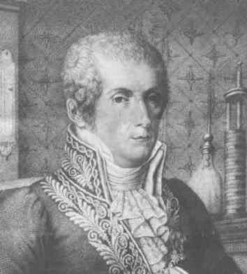
Histoire de la batterie
En 1800, Volta découvrit que lorsqu'on utilisait certains fluides conducteurs pour provoquer une réaction chimique entre des métaux, il était possible d'obtenir un flux continu de force électrique. Il inventa la batterie en remarquant que la tension augmentait lorsque les piles voltaïques étaient empilées.

Slide 7
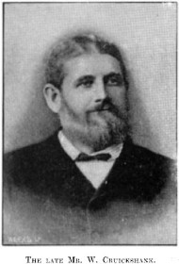
En 1802, le docteur William Cruikshank conçut la première batterie électrique capable d'être produite en série. Cruikshank arrangea des feuilles carrées de cuivre soudées à leurs extrémités et intercalées avec des feuilles de zinc de même taille. Ces feuilles étaient placées dans une longue boite en bois rectangulaire qui étaient ensuite refermées étanchement à l'aide du ciment.

Slide 8
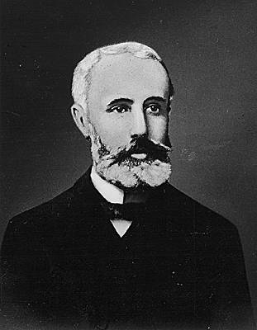
Jusqu'à une certaine époque, toutes les batteries comportaient des éléments/accumulateurs primaires, ce qui veut dire qu'elles n'étaient pas rechargeables.
En 1859, le physicien Français Gaston Planté invente la première batterie rechargeable. La batterie secondaire est basée sur un couple chimique acide plomb, qui est toujours utilisé de nos jours.

Slide 9
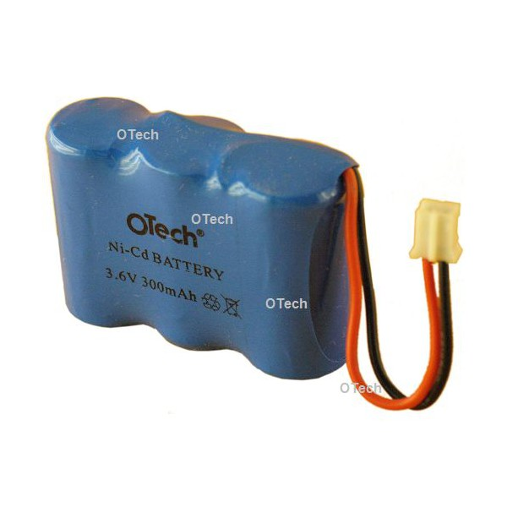
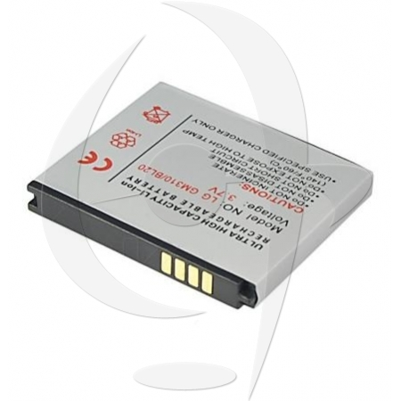
Qu’est ce qu’une batterie
Une batterie d'accumulateurs ou plus communément une batterie, est un ensemble d'accumulateurs électriques reliés entre eux de façon à créer un générateur électrique de tension et de capacité désirée.

Slide 10
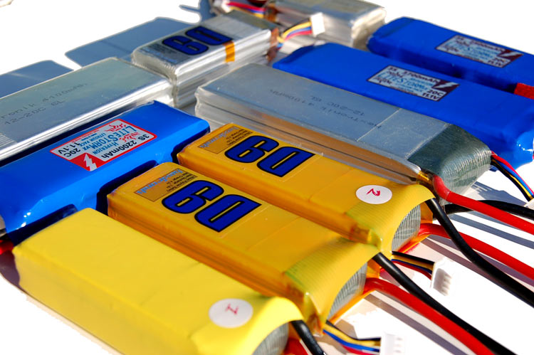
Principe de fonctionnement
Ces accumulateurs sont parfois appelés éléments de la batterie ou cellule .
On appelle aussi batteries les accumulateurs rechargeables destinées aux appareils électriques et électroniques domestiques.

Slide 11
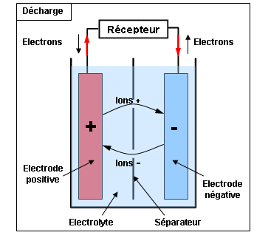
Le courant est produit par la circulation d'électrons entre 2 plaques ou électrodes :
une électrode positive ou plaque positive composée d'un corps oxydant, capable d'attirer des électrons,
une électrode négative ou plaque négative composée d'un corps réducteur, capable de céder des électrons.

Slide 12
Les deux plaques baignent dans une solution électrolytique (ou électrolyte) sous forme liquide ou gel. C'est la réaction entre la solution et les électrodes qui est à l'origine du déplacement des électrons et des ions dans la solution. Ainsi, l'électrolyte a pour fonction d'assurer la conduction ionique (conduction ionique : concerne la circulation des ions) et généralement de participer à la réaction chimique. Un isolant poreux (ou séparateur) permet de séparer les deux plaques tout en autorisant le passage des ions.

Slide 13
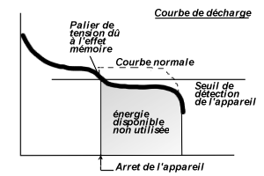
L'effet mémoire touche particulièrement les batteries Nickel-Cadmium utilisées principalement dans les téléphones portables. Le principe est que lorsque l'on recharge une batterie sans jamais la laisser se décharger totalement, on fini par perdre la capacité non utilisée. Exemple, j'utilise généralement 75% de ma batterie. Au bout d'un certain temps, la batterie aura perdu 25% de sa capacité. Une décharge complète avec un appareil approprié peut rendre réversible ce phénomène.

Slide 14
Exemple et cas d’utilisations
Exemple des différentes batterie existante:
-Batteries lithium ion
-Batteries plomb pour voitures
-Les piles non rechargeables
-Les piles rechargeable
-Batteries gel
-Batteries marine
-Batteries saphir
-Batteries fulmen
-Batteries acide/batteries acide tractions
-Batteries monobloc

Slide 15
Conclusion et perspectives d’avenir
Les batteries se décharge automatiquement même sans être utilisé et si on ne les décharges pas au maximum elles perdent de leurs capacités, le rendement de 100% est donc impossible. Cela n’empeche pas les scientifique d’inventer des batteries de plus en plus performantes. Ils auraient mis au point une batterie 150 fois plus efficaces que les batterie lithium ion déjà existante. Au bout de 1000 utilisations elle ne perdrais que 1% de ses capacités et elle se rechargerait en une dizaine de minutes. Avec les technologies futur on arrivera peut-être à un meilleur rendement voir à un rendement de 100%.

